Slide 1
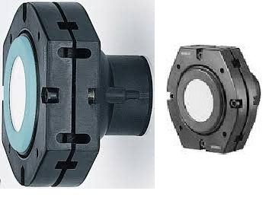
SIEMENS SONAR – BERO 3RG61 76 – 6GG00
MiloŠ Mićić
RA-167/2012

Slide 2
Ultrazvučni senzori
Ultrazvučni senzori koriste zvučne talase visokih frekvencija (preko 20KHz tj. van čujnog opsega ljudi) za određivanje nivoa, protoka, brzine, udaljenosti ili „prisutnosti“ nekog objekta.
Oni obično koriste i pretvaraju električnu energiju u zvučni talas koji šalju pa detektuju odbijanje poslatog talasa od površine tela ili fluida čija se brzina, udaljenosti, protok ili nivo mere.
Pretvaranjem odbijenog zvučnog signala nazad u strujni moguće je izmeriti, izračunati i prikazati traženu veličinu.
Problemi se javljaju usled različitih brzina prostiranja zvučnih talasa kroz različite sredine, različitog koeficijenta odbijanja zvučnih talasa kod različitih objekata ili fluida, slabljenja intenziteta talasa usled apsorpcije ili širenja samih talasa (dovodi do manjeg intenziteta odbijenih talasa koji se mogu detektovati)

Slide 3
Ultrazvučni senzori
Mogu se izvesti kao piezoelektrični. Kao izvor zvuka se obično koriste piezoelektrični elementi poput određenih tipova kristala ili keramike. Kristali menjaju svoju veličinu usled dejstva napona. Korišćenjem naizmeničnog napona kristali menjaju svoju veličinu velikom brzinom I stvaraju vibracije visoke frekvencije – ultrazvuk.
Takođe, senzori se mogu izvesti koristeći dve elektrode koje se privlače pod dejstvom napona. Jedna je pričvršćena, a druga je slobodna i vibrira pod dejstvom naizmenicnog napona velike frekvencije čime stvara zvučne talase.

Slide 4
Princip rada
Sonar Bero je skup od više ultrazvučnih senzora za bezkontaktno detektovanje objekata i merenje rastojanja od objekta na distanci od 80cm do 10m.
Na osnovu primljenih reflektovanih signalnih talasa on moze da odredi koliko je objekat udaljen tako što meri vreme između emitovanog impulsa i primanja reflektovanog impulsa.

Slide 5
Radna sredina
Vreme prostiranja ultrazvuka zavisi od temperature vazduha.
Referentna temperatura je 20°C.
Promena temperature od +10°C uzrokovaće promenu brzine prostiranja ultrazvuka od oko 1,75% i grešku u merenju rastojanja od 1,75%.

Slide 6
Specifikacija
Poseduje sinhronizaciju i ima temperaturnu regulaciju.
Opseg senzora 80 ÷ 1000 cm
Radni napon 20 V ÷ 30 V DC
Preciznost ± 15 mm
Histerezis 80 mm
Minimalna veličina posmatranog objekta 10cm x 10cm
Vreme odziva je 800 ms
Radna temperatura -25°C ÷ 70°C
Maksimalna dozvoljena dužina provodnika kojim se povezuje je 300m.

Slide 7
Izlazi
Jedan analogni izlaz. Izlazni signal je proporcionalan celokupnom opsegu (80cm ÷ 10m) ==> (0V ÷ 10 V)
Dva diskretna izlaza. Jedan izlaz je aktivan kada je objekat unutar radnog opsega a drugi kada je objekat posmatranja izvan radnog opsega. Takođe možemo podešavati radni opseg korišćenjem dva potenciometra.
Diskretni izlazi mogu sluziti za detektovanje alarmnih stanja (visok nivo ili nizak nivo).

Slide 8
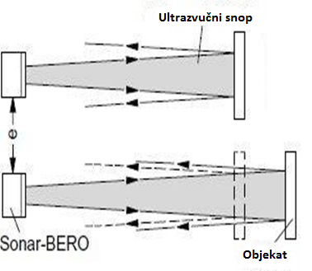
Udaljenost senzora
Da bi se izbeglo mešanje signala kada koristimo vise senzora potrebno je postaviti senzore na određeno rastojanje:
Opseg sonara [cm] | Razdaljina senzora [cm]
6 (5) - 30 | >15
20 - 130 (100) | >60
40 - 300 | >150
60 - 600 | >250
80 - 1000 | >350

Slide 9
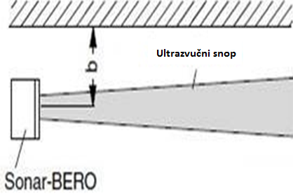
Udaljenost senzora
Udaljenost senzora i neke ravne površine:
Opseg sonara [cm] | Razdaljina senzora [cm]
6 (5) - 30 | >3
20 - 130 (100) | >15
40 - 300 | >30
60 - 600 | >40
80 - 1000 | >70

Slide 10
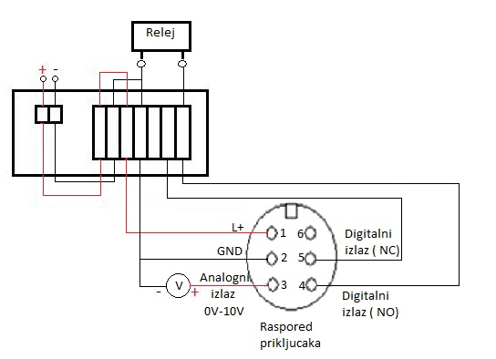
Sema povezivanja

Slide 11
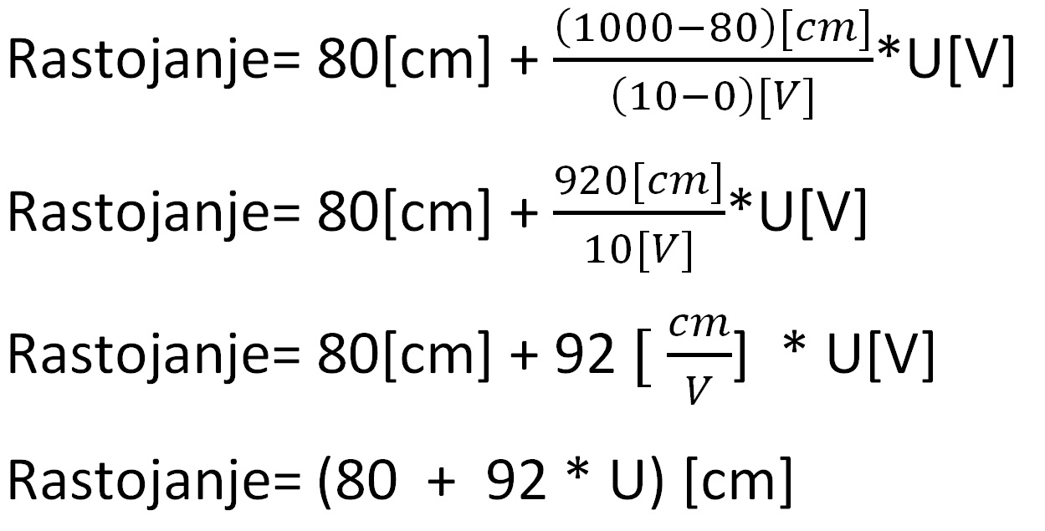
Racunanje rastojanja
U je napon koji smo izmerili sa voltmetrom

